Slide 1
分数乘法
分数乘法（二）
第2课时
WWW.PPT818.COM

Slide 2
1、进一步探索并理解分数与整数相乘的意义，并能正确地计算。
2、进一步巩固分数与整数相乘的计算方法。
3、能解决简单的分数与整数相乘的实际问题。
【重点】能正确地计算分数与整数相乘，进一步巩固分数与整数相乘的计算方法。
【难点】解决简单的分数与整数相乘的实际问题。

Slide 3
三年级的同学去植树，男生植树20棵，女生植树的棵数是男生的$\frac{3}{4}$，女生植树多少棵？
20×$\frac{3}{4}$
=$\frac{20×3}{4}$
＝15（棵）
答：女生植树15棵。

Slide 4
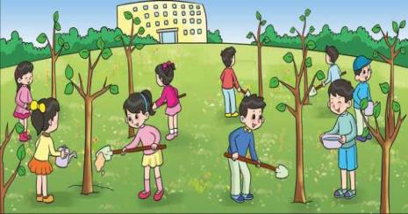
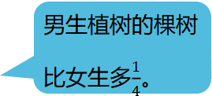
你能再举出一个类似的例子吗？
我们女生种植了20棵树。
男生植树的棵树
比女生多$\frac{1}{4}$。
男生比女生多植树多少棵？画一画，说一说你是怎样理解的

Slide 5
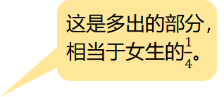
这是多出的部分，相当于女生的$\frac{1}{4}$。
20棵
女生：
男生：
20×$\frac{1}{4}$
=$\frac{20×1}{4}$
＝5（棵）
答：男生比女生多植树5棵。

Slide 6
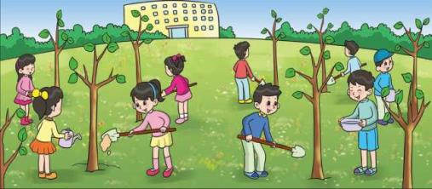
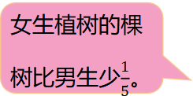
我们男生种植了25棵树。
女生植树的棵树比男生少$\frac{1}{5}$。
女生比男生少植树多少棵？
25×$\frac{1}{5}$
=$\frac{25×1}{5}$
＝5（棵）
答：女生比男生少植树5棵。

Slide 7
海狮的寿命大约是30年，海象的寿命比海狮多$\frac{1}{3}$，海象的寿命比海狮大约多多少年？
30×$\frac{1}{3}$
= $\frac{30×1}{3}$
= 10（年）
答：海象的寿命比海狮的寿命大约多10年。

Slide 8
聪聪看一本160页的故事书，第一天看了全书的$\frac{3}{8}，$第二天比第一天多看了$\frac{2}{3}，$第二天比第一天多看了多少页？
160×$\frac{3}{8}$
= $\frac{160×3}{8}$
＝$60（页）$
60×$\frac{2}{3}$
= $\frac{60×2}{3}$
＝$40（页）$
答：第二天比第一天多看了40页。

Slide 9
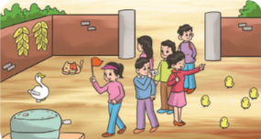
1
国庆长假的第一天，到乡村农家大院的游客有15位，第二天来的游客比第一天多了$\frac{2}{5}$。第二天比第一天多来了多少游客？
（1）画一画，说说你是怎样理解的，并列式解决问题。
15位
第一天：
第二天：
15×$\frac{2}{5}$
= $\frac{15×2}{5}$
＝6（位）
答：第二天比第一天多来了6位游客。

Slide 10
1
国庆长假的第一天，到乡村农家大院的游客有15位，第二天来的游客比第一天多了$\frac{2}{5}$。第二天比第一天多来了多少游客？
（2）你还能举出类似的例子吗？与同伴交流。
某小学三年级有男生28人，女生比男生多$\frac{1}{14}$，女生比男生多几人？
28×$\frac{1}{14}$
= $\frac{28×1}{14}$
＝2（人）
答：女生比男生多2人。

Slide 11
2
淘气和奇思都是集邮爱好者。淘气收集了各种邮票63张，奇思收集的邮票数比淘气少$\frac{2}{9}$，奇思比淘气少多少张邮票？请先画图表示，再列式算。
63张
淘气：
奇思：
63×$\frac{2}{9}$
=$\frac{63×2}{9}$
＝14（张）
答：奇思比淘气少14张邮票。

Slide 12
修有一条公路，第一天修了360米，第二天比第一天多修了$\frac{1}{8}$，第二天比第一天多修了多少米？
3
360×$\frac{1}{8}$
= $\frac{360×1}{8}$
＝45（米）
答：第二天比第一天多修了45米。

Slide 13
4
计算。
45×$\frac{2}{3}$
=$\frac{45×2}{3}$
=$30$
$\frac{1}{13}$ ×130
=$\frac{1×130}{13}$
=$10$
$\frac{5}{54}$ ×6
=$\frac{5×6}{54}$
=$\frac{5}{9}$
$\frac{1}{ 7 }$ - $\frac{1}{8}$
=$\frac{8−7}{56}$
＝$\frac{1}{56}$
$\frac{3}{14}$ ×7
=$\frac{3×7}{14}$
=$\frac{3}{2}$
4×$\frac{7}{8}$
=$\frac{4×7}{8}$
=$\frac{7}{2}$

Slide 14
5
李庄农民2017年人均年收入6600元，2016年人均收入比2017年少$\frac{1}{11}$，2016年人均收入比2017年少多少元？
6600×$\frac{1}{11}$
= $\frac{6600×1}{11}$
＝600（元）
答： 2016年人均收入比2017年少600元。

Slide 15
1.求一个数的几分之几是多少，用这个数乘几分之几。
2.分数乘整数的计算方法：分子和整数相乘的积作
分子，分母不变，能约分的要约成最简分数。

Slide 16
两只小兔拔萝卜，小白兔拔了48个萝卜，小灰兔比小白兔少拔$\frac{1}{6}$，小灰兔比小白兔少拔多少个萝卜？
1
48×$\frac{1}{6}$
= $\frac{48×1}{6}$
＝8（个）
答：小灰兔比小白兔少拔8个萝卜。

Slide 17
2
六年级两个班学生帮助图书室修补图书。一班修补了48本，二班修补的比一班少$\frac{1}{6}$。二班修补了多少本？
48×$\frac{1}{6}$
= $\frac{48×1}{6}$
＝8（本）
48 －8=40（本）
答：二班修补了40本。

Slide 18
3
李师傅加工一批零件，第一天加工了150个，第二天比第一天多加工$\frac{2}{5}$，第二天比第一天多加工多少个零件？
150×$\frac{2}{5}$
= $\frac{150×2}{5}$
＝60（个）
答：第二天比第一天多加工60个零件。

Slide 19
校园里有杨树20棵，柳树是杨树的$\frac{9}{10}$，槐树比柳树少$\frac{2}{3}$，槐树比柳树少多少棵？
4
20×$\frac{9}{10}$
= $\frac{20×9}{10}$
＝18（棵）
18×$\frac{2}{3}$
= $\frac{18×2}{3}$
＝12（棵）
答：槐树比柳树少12棵。

Slide 20
5
一件衣服是360元，现在打八折出售，现在售价多少元？
360×$\frac{8}{10}$
= $\frac{360×8}{10}$
= 288（元）
答：现在售价288元。

Slide 21
打字员打一篇稿件，第一天打了80页，第二天比第一天少打了$\frac{1}{5}$ 。第二天比第一天少打了多少页？
6
80×$\frac{1}{5}$
= $\frac{80×1}{5}$
= 16（页）
答：第二天比第一天少打了16页。

Slide 22
图书馆有故事书560本，科技书比故事书少$\frac{3}{8}$，科技书有多少本？
7
560×$\frac{3}{8}$
= $\frac{560×3}{8}$
＝$210（本）$
560 － 210 ＝350（本）
答：科技书有350本。

